Slide 1
物件導向程式設計
Dungeon Practice 03
Arrays

Slide 2
評分項目
輸入兩個符號分別代表牆壁和空地並畫出地城圍牆 (0.6%)
大小為10列20行(0.3%)
使用char array儲存地圖資訊(0.3%)
能夠透過輸入指定地城中任意位置放入指定的符號(0.4%)
輸入正確位置成功放入指定符號(0.2%)
若位置超出範圍則輸出錯誤訊息(0.2%)

Slide 3
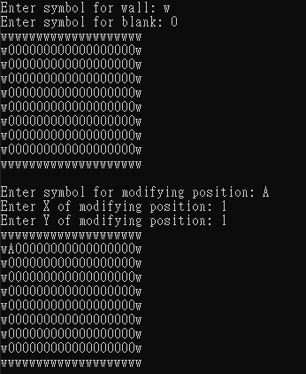
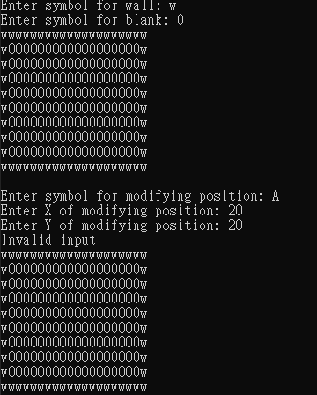
範例結果
修改成功
修改失敗

Slide 4
繳交須知
派發作業後至當週日 24:00 前皆可繳交
以FTP上傳時間為準
FTP 上傳位置：140.118.157.208
帳號：2023SOOP
密碼：1122SOOP
資料夾名稱為 /Week 3/：
組別編號_Ver# ->#為繳交次數編號
內容需包含 (詳細規定請見助教公告)：
整個 Project 程式碼
工作分配及比例檔

